Slide 1


Číslo projektu | CZ.1.07/1.5.00/34.0029
Číslo materiálu | VY_32_INOVACE_23-13
Název školy | Střední průmyslová škola stavební, Resslova 2, České Budějovice
Autor | Ing. Vojtěch Kurfirst
Tematický celek | Stavební stroje
Ročník | 2.
Datum tvorby | 30.11.2012
Anotace | - pro učitele - názorný výklad - prezentace
Metodický pokyn | Výklad nové látky – zpestření teoretického výkladu prezentací
Pokud není uvedeno jinak, použitý materiál je z vlastních zdrojů autora

Slide 2
Hloubení podzemních
stěn

Slide 3
Hloubení podzemních stěn
Podzemní stěna
železobetonová konstrukce, která zachycuje horizontální tlaky zeminy a svislé zatížení od objektu nad ní
umožňuje vyhloubení hluboké stavební jámy – vytváří její pažení

Slide 4
Hloubení podzemních stěn
Soupravy pro hloubení podzemních stěn
Drapákové soupravy
s tuhým spojením drapáku
- drapák je napojen na Kellyho tyč
- čelisti drapáku jsou ovládány hydraulicky
s netuhým spojením drapáku
- drapák je zavěšen na výložníku pomocí lan
- nejčastěji hydraulické ovládání drapáku

Slide 5
Hloubení podzemních stěn
Postup prací:
střídavé provádění primárních lamel a následných sekundárních lamel mezi nimi
do vytěžené lamely se osazuje armatura jako vcelku sestavený armokoš
lamela se betonuje litím přes betonářské kolony (licí roury) osazené až na dno
beton vytlačuje pažící suspenzi, ta je odčerpávána
k betonáži se používá speciálně navržená směs a beton se nevibruje (betonáž lamely musí proběhnout co nejrychleji a bez přerušení)

Slide 6
Hloubení podzemních stěn
Hloubení podzemních stěn frézováním
vytváření podzemních stěn nebo stěnových elementů do značných hloubek (více než 60 m) a do zemin o zvýšené tvrdosti, kde nelze uplatnit konvenční drapák
hydromotory pohánění frézy, které rozpojují horninu
hloubený otvor je vyplněný bentonitovou suspenzí
frézovaná hornina se směšuje se suspenzí a je čerpadlem dopravována do separačního zařízení
animace
Frézování podzemních stěn

Slide 7
Hloubení podzemních stěn
Kotvení podzemních stěn
kotvou se přenáší tahová síla ze stavební konstrukce do základové půdy
kotva je do základové půdy upnuta v oblasti svého kořene obvykle injektáží
táhlo kotvy je ke konstrukci ukotveno v kotevní hlavě
táhlo kotvy se provádí z ocelových pramenců, tyčí, trubek apod.

Slide 8
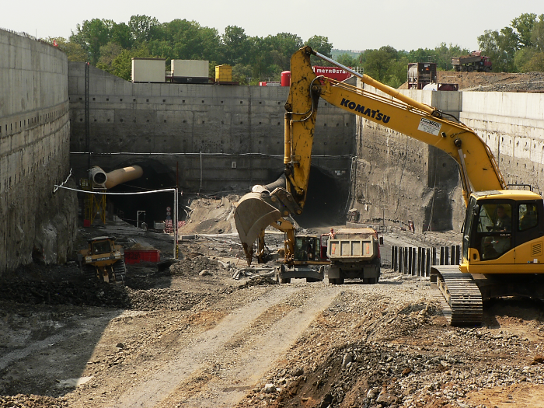
Hloubení podzemních stěn
kotvená podzemní stěna – hloubená část tunelu

Slide 9
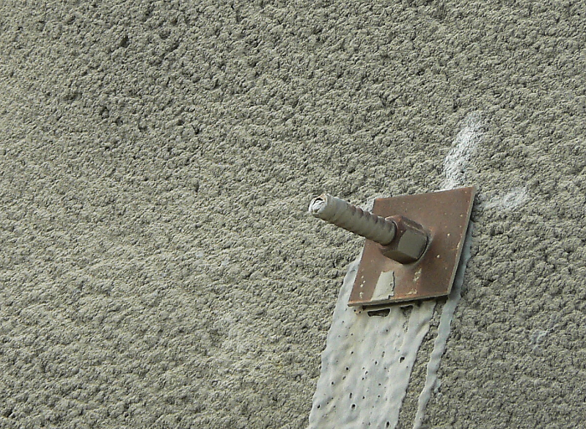
Hloubení podzemních stěn
detail hlavy kotvy

Slide 10
Hloubení podzemních stěn
Technologie provádění kotev
do provedeného vrtu vyplněného cementovou zálivkou, se zasune kotva
po stanoveném zatvrdnutí zálivky a následné injektáži se osadí na konstrukci kotevní hlava
kotva se předepne hydraulickým napínacím lisem

Slide 11
Hloubení podzemních stěn
Odkazy na webové stránky:
www.soletanche.cz
www.zakladanigroup.cz
www.zakladani.cz
Zdroje:
VANĚK, Antonín. Strojní zařízení pro stavební práce. Praha: Sobotáles, 1999. ISBN 80-85920-61-1.

